Slide 1
Бюджет для Граждан
Внутригородское муниципальное образование Санкт-Петербурга Муниципальный округ № 15
2022 год

Slide 2
Бюджет для граждан внутригородского муниципального образования Санкт-Петербурга муниципальный округ № 15
«Бюджет для граждан»- это упрощенная версия бюджетного документа, которая использует доступные форматы, чтобы облегчить для граждан понимание бюджета. «Бюджет для граждан» разрабатывается и публикуется в открытом доступе в целях предоставления гражданам актуальной информации о бюджете, задачах и планируемых мероприятий, относящихся к вопросам местного значения муниципального образования № 15.
Бюджет Муниципального образования Санкт-Петербурга муниципальный округ № 15 является (неотъемлемой) консолидированной частью бюджета Санкт-Петербурга и направлен на решение различных проблем в рамках полномочий муниципального округа, определяемых статей 10 Закона Санкт-Петербурга от 23.09.2009 № 420-79 «О местном самоуправлении в Санкт-Петербурге»
Одной из важнейших задач бюджетной политики является обеспечение прозрачности и открытости бюджетного процесса. Принцип прозрачности (открытости) означает:
- обязательное опубликование в средствах массовой информации утвержденных бюджетов и отчетов об их исполнении, полноту представления информации о ходе исполнения бюджетов, а также доступность иных сведений о бюджетах по решению органов муниципальных образований;
- обязательную открытость для общества и средств массовой информации проектов бюджетов, доступность информации на официальном сайте муниципального образования № 15 http://www.mo15.spb.ru/ в сети Интернет.
(Бюджетный кодекс Российской Федерации, ст.36)
Бюджет для граждан познакомит жителей округа с основными параметрами бюджета Муниципального образования № 15, утвержденного на 2022 год.
Мы надеемся на получение обратной связи от граждан, которым интересна и не безразлична жизнь Муниципального округа № 15.

Slide 3
ОСНОВНЫЕ ПОНЯТИЯ И ОПРЕДЕЛЕНИЯ
Бюджет – форма образования и расходования денежных средств, предназначенных для финансового обеспечения задач и функций государства и местного самоуправления. (Бюджетный кодекс РФ от 31.07.1998 № 145-ФЗ)
Доходы – поступающие в бюджет денежные средства (налоги юридических и физических лиц, административные платежи и сборы, безвозмездные поступления)
Расходы – выплачиваемые из бюджета денежные средства (социальные выплаты, содержание объектов муниципальной собственности, оплата мероприятий по культуре, спорту и другим статьям)
Профицит – превышение доходов над расходами образует положительный остаток бюджета
Дефицит – превышение расходов над доходами образует отрицательный остаток бюджета
Сбалансированность бюджета по доходам и расходам – основополагающее требование, предъявляемое к органам, составляющим и утверждающим бюджет

Slide 4
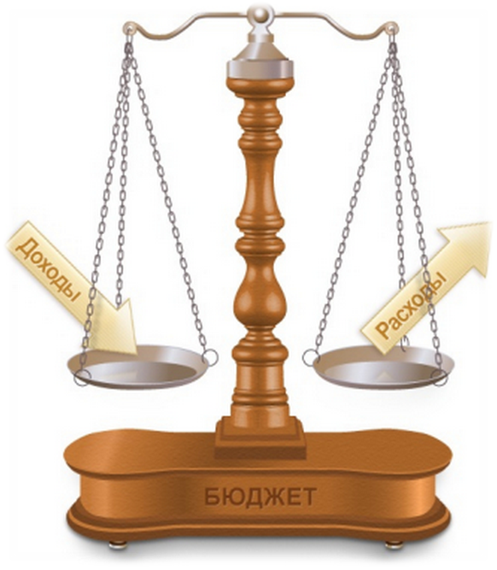
Сбалансированность бюджета по доходам и расходам
основополагающее требование, предъявляемое к органам, составляющим и утверждающим бюджет

Slide 5

Основные показатели Бюджета внутригородского муниципального образования
Санкт-Петербурга муниципальный округ № 15 на 2022 год

Slide 6

ДОХОДЫ ОКРУГА на 2022 год, ВСЕГО 107 079,4 Тысяч рублей в том числе налоговые и неналоговые доходы – 6 861,8 ТЫСЯЧ РУБЛЕЙ; безвозмездные поступления – 100 217,6 ТЫСЯЧ РУБЛЕЙ (ДОТАЦИИ 85 435,3 ТЫСЯЧ РУБЛЕЙ И СУБВЕНЦИИ 14 782,3)

Slide 7
Структура доходов местного бюджета муниципального образования № 15 в 2022 году
Наименование | Утверждено бюджете, тыс. руб. на 01.01.2022 года
Налог на доходы физических лиц | 3 861,8
Доходы от оказания платных услуг и компенсации затрат государства | 3 000,0
Дотации бюджетам бюджетной системы Российской Федерации (дотации на выравнивание бюджетной обеспеченности) | 85 435,3
Субвенции бюджетам бюджетной системы Российской Федерации (субвенции бюджетам на выполнение передаваемых полномочий субъектов Российской Федерации) | 14 782,3
ИТОГО: | 107 079,4

Slide 8
Структура расходов местного бюджета муниципального образования № 15 в 2022 году
Наименование | Утверждено в бюджете, тыс. руб. на 01.01.2022 года
Общегосударственные расходы | 34 207,9
Национальная безопасность и правоохранительная деятельность | 100,0
Национальная экономика | 355,0
Жилищно-коммунальное хозяйство | 40 840,7
Охрана окружающей среды | 90,0
Образование | 533,3
Культура, кинематография | 12 691,6
Социальная политика | 14 441,1
Физическая культура и спорт | 500,0
Средства массовой информации | 3 319,8
ИТОГО: | 107 079,4

